Slide 1
Trabajo práctico final Simulación
Segunda iteración del proyecto ferroviario.
Utn – FRBA. Año: 2017
Integrantes:
Santiago Federella
Ramiro yep

Slide 2
Agenda:
Objetivos
Introducción
Situación actual
Mejoras realizadas
Resultados alcanzados

Slide 3
Objetivos:
Validar el modelo de simulación.
Agregar al modelo el concepto de programaciones en los servicios.

Slide 4
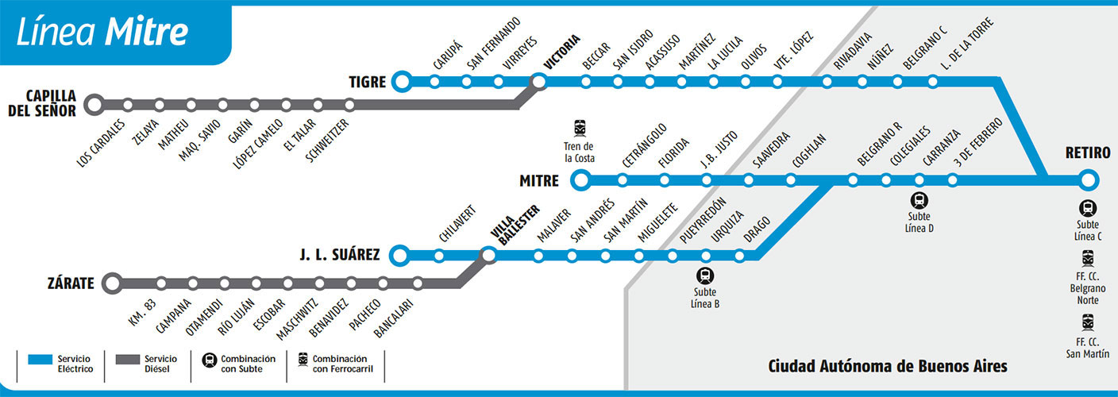
Introducción:
Estación
Incidente
Simulación
Traza
Servicio
Programación
Formación
Coche

Slide 5
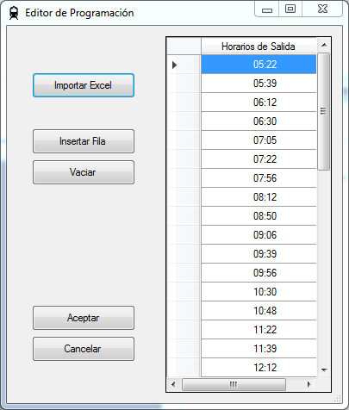
Situación actual:
Los trenes parten cada X minutos fijos
Los trenes parten cada Y minutos variables

Slide 6
Mejoras realizadas:
Reestructuración del código software.
Inserción del concepto de programación al modelo.
Aumento de la velocidad del producto en un 55%.
Nuevos resultados por servicio.

Slide 7
Resultados por Servicio
 | Retiro José León Suarez | Retiro Mitre | Retiro Tigre | Victoria Capilla del Señor | Villa Ballester Zárate
Porcentaje formaciones superan máximo pasajeros legal | 100% | 99,99% | 100% | 100% | 100%
Promedio demora Incidentes | 0 Min | 0,02 Min | 0,14 Min | 0 Min | 0 Min
Promedio pasajeros formación | 13625 p | 8437 p | 15703 p | 8899 p | 9969 p
Promedio demora estación | 41,23 Min | 27,72 Min | 48,05 Min | 27,2 Min | 30,24 Min
Porcentaje pasajeros parados | 43,62% | 44,08% | 43,44% | 43,48% | 43,13%

Slide 8
Resultados servicio Retiro - Mitre
Escenario | Optimista | Realista | Pesimista
Porcentaje de formaciones que superan máximo legal pasajeros | 64,99% | 98,25% | 99,87%
Promedio de pasajeros por encima del Máximo de Pasajeros Permitidos | 39,57 p | 63,22 p. | 107,75 p.
Promedio de demora por incidentes | 0,11 Min | 0,08 min | 0,07 min
Promedio de pasajeros por formación | 4624 p. | 7489 p. | 8555 p.
Promedio de demora por atención en estación | 27,31 Min | 36 min | 36,5 min
Costo de formación por pasajero: | 3,93 $ | 2,49 $ | 2,18 $

Slide 9
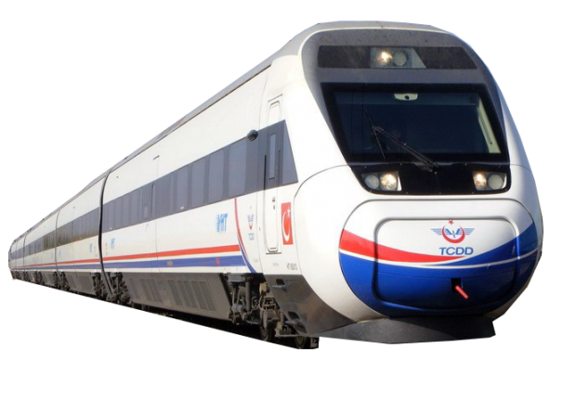
Muchas gracias
¿Preguntas ?

